Slide 1


WYNIKI
GŁOSOWANIA
URZĄD MIASTA RACIBÓRZ
WYDZIAŁ ROZWOJU

Slide 2


STATYSTYKI DOT. V EDYCJI BUDŻETU OBYWATELSKIEGO
URZĄD MIASTA RACIBÓRZ
WYDZIAŁ ROZWOJU

Slide 3

 | Liczba projektów
 | Razem | Ogólnomiejskie | Lokalne
Liczba zgłoszonych projektów: | 59 | 23 | 36
Liczba projektów skierowanych do poprawy: | 20 | 14 | 6
Liczba projektów ostatecznie odrzuconych: (w tym z powodu braku poprawy) | 12 | 6 | 6
Liczba zgłoszonych protestów: | 3 | 2 | 1
Liczba projektów zakwalifikowanych ostatecznie: | 47 | 17 | 30
Liczba projektów zakwalifikowanych do realizacji na rok 2019: | 20 | 2 | 18
URZĄD MIASTA RACIBÓRZ
WYDZIAŁ ROZWOJU

Slide 4
Statystyki głosowania
URZĄD MIASTA RACIBÓRZ
WYDZIAŁ ROZWOJU

Slide 5
 | Liczba oddanych głosów
 | Głosy ogółem | Głosy prawidłowe | Głosy błędne
Liczba osób głosujących w tym na papierowej karcie do głosowania | 5034 131 | 4338 121 | 696* 10
Głosy na projekty lokalne | 4419 119 | 3836 114 | 583 5
Głosy na projekty ogólnomiejskie | 4569 17 | 3836 12 | 583 5
Pierwszy głos: 16.09.2019 godz. 8:37
Ostatni głos: 30.09.2019 godz. 10:50
Najmłodszy głosujący: 1 miesiąc
Najstarszy głosujący: 97 lat
URZĄD MIASTA RACIBÓRZ
WYDZIAŁ ROZWOJU

Slide 6
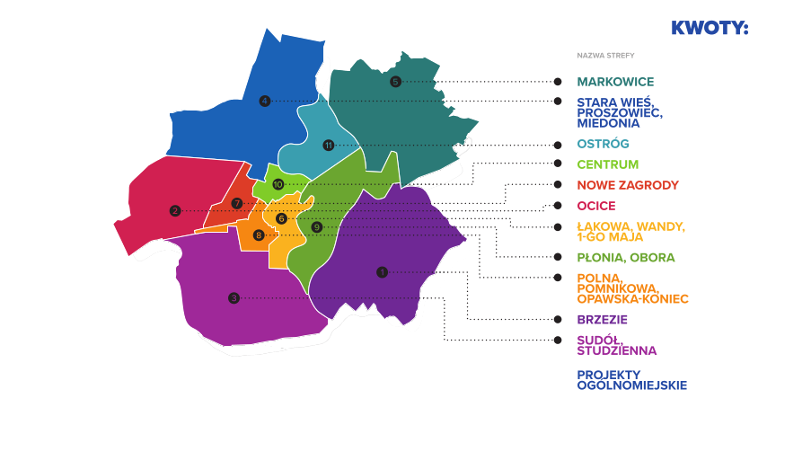
KWOTA BO
WARTOŚĆ PROJEKTÓW ZAKWALIFIKOWANYCH
72 710,00 zł
42 000,00 zł
80 150,00 zł
80 150,00 zł
112 180,00 zł
112 000,00 zł
156 220,00 zł
138 000,00 zł
120 680,00 zł
53 300,00 zł
76 050,00 zł
76 036,78 zł
113 950,00 zł
84 700,00 zł
68 590,00 zł
60 000,00 zł
101 230,00 zł
101 230,00 zł
76 630,00 zł
76 600,00 zł
72 700,00 zł
72 112,00 zł
579 110,00 zł
448 590,00 zł
Po zsumowaniu pozostałych środków niewykorzystanych na dzielnicach:
605 504,74 zł

Slide 7
Projekty ogólnomiejskie
 | Liczba oddanych głosów |  |  | Wartość projektu | Kwota pozostała w puli
 | Głosy prawidłowe | Głosy błędne | Głosy ogółem
Razem zmieńmy Park im. Miasta Roth | 676 | 71 | 747 | 448 910,00 zł | 156 594,74 zł
Ty głosujesz, my ratujemy | 603 | 131 | 734 | 170 000,00 zł | 156 594,74 zł
Defibrylatory AED - każdy może uratować życie | 438 | 54 | 492 | 130 200,00 zł | 26 394,74 zł
Sterylizacje i kastracje zwierząt właścicielskich | 390 | 68 | 458 | 50 000,00 zł
Integracyjno-sportowy park pokoleniowy | 385 | 80 | 465 | 448 234,39 zł
Skatepark marzeń | 334 | 66 | 400 | 130 367,00 zł
Fantastyczna biblioteka | 222 | 19 | 241 | 31 000,00 zł
Edukacja regionalna podstawą przywiązania i poczucia tożsamości z "małą ojczyzną" | 162 | 20 | 182 | 48 000,00 zł
Przydzielona pula środków:
605 504,74zł

Slide 8
Interaktywna zabawa z kulturą dla dzieci, młodzieży i dorosłych | 152 | 40 | 193 | 196 560,00 zł | 26 394,74 zł
Droga pokoju | 141 | 28 | 169 | 117 000,00 zł
Posłuchaj w hamaku i na leżaku o czym szumią drzewa | 139 | 25 | 164 | 108 904,20 zł
Zejście przy platformie do Zaczarowanego Ogrodu | 115 | 9 | 124 | 200 000,00 zł
Biblioteka oknem na świat pacjenta | 95 | 9 | 104 | 10 000,00 zł
Wiosenne ukwiecenie miasta | 58 | 8 | 66 | 27 000,00 zł
Mapa gęstości szkodliwego pola elektromagnetycznego - elektrosmogu (WIFI, TV, GSM itd.) | 41 | 11 | 52 | 22 000,00 zł
Globus ERDA 1 - UMR/UPRP PO 69393 zw. Kr. "GLOBUS" | 26 | 2 | 28 | 5 000,00 zł
Mocniejsi w relacji rodzinnej - warsztaty wychowawcze współczesnych rodziców | 25 | 4 | 29 | 11 000,00 zł

Slide 9
Projekty lokalne - Brzezie
 | Liczba oddanych głosów |  |  | Wartość projektu | Kwota pozostała w puli
 | Głosy prawidłowe | Głosy błędne | Głosy ogółem
Zielonym do góry - sprzęt do utrzymania i uatrakcyjnienia boiska LKS Brzezie | 117 | 14 | 131 | 36 600,00 zł | 40 030,00 zł
Utwardzenie dojścia do placu rekreacyjnego za remizą OSP Racibórz - Brzezie | 116 | 21 | 137 | 30 000,00 zł | 10 030,00 zł
Biblioteka w Brzeziu - kulturalne centrum dzielnicy | 73 | 11 | 84 | 10 000,00 zł | 30,00 zł
Przydzielona pula środków:
76 630,00 zł
URZĄD MIASTA RACIBÓRZ
WYDZIAŁ ROZWOJU

Slide 10
Projekty lokalne - Ocice
 | Liczba oddanych głosów |  |  | Wartość projektu | Kwota pozostała w puli
 | Głosy prawidłowe | Głosy błędne | Głosy ogółem
Aktywna dzielnica Ocice - zakup sprzętu do organizacji imprez plenerowych | 144 | 18 | 162 | 16 036,98 zł | 60 013,02 zł
Zadaszenie trybuny na boisku sportowym Ocice | 144 | 20 | 164 | 60 000,00 zł | 13,02 zł
Przedszkolak w bibliotece | 22 | 3 | 25 | 10 000,00 zł | 13,02
Przydzielona pula środków:
76 050,00 zł
URZĄD MIASTA RACIBÓRZ
WYDZIAŁ ROZWOJU

Slide 11
Projekty lokalne – Sudół/Studziednna
 | Liczba oddanych głosów |  |  | Wartość projektu | Kwota pozostała w puli
 | Głosy prawidłowe | Głosy błędne | Głosy ogółem
Adaptacja poddasza na pomieszczenie klasowe | 133 | 12 | 145 | 53 958,78 zł | 18 741,22 zł
Odnowienie szatni gospodarzy LKS-u | 102 | 15 | 117 | 14 018,00 zł | 4 723,22 zł
Mundur buduje strażaka | 38 | 7 | 45 | 5 000,00 zł | 4 723,22 zł
Przydzielona pula środków:
72 700,00 zł
URZĄD MIASTA RACIBÓRZ
WYDZIAŁ ROZWOJU

Slide 12
Projekty lokalne – Stara Wieś/ Proszowiec/ Miedonia
 | Liczba oddanych głosów |  |  | Wartość projektu | Kwota pozostała w puli
 | Głosy prawidłowe | Głosy błędne | Głosy ogółem
Centrum integracyjne mieszkańców Starej Wsi | 156 | 9 | 165 | 68 150,00 zł | 12 000,00 zł
Doposażenie świetlicy | 60 | 26 | 86 | 12 000,00 zł | 0,00 zł
Przydzielona pula środków:
80 150,00 zł
URZĄD MIASTA RACIBÓRZ
WYDZIAŁ ROZWOJU

Slide 13
Projekty lokalne – Markowice
 | Liczba oddanych głosów |  |  | Wartość projektu | Kwota pozostała w puli
 | Głosy prawidłowe | Głosy błędne | Głosy ogółem
Montaż barierek ochronnych oraz siedzisk na boisku LKS 07 Markowice | 293 | 79 | 372 | 42 000,00 zł | 30 710,00 zł
Kreatywne maluchy | 45 | 10 | 55 | 30 000,00zł | 30 710,00 zł
Emocje pełne niespodzianek - warsztaty w bibliotece | 46 | 5 | 51 | 7 000,00 zł | 30 710,00 zł
Przydzielona pula środków:
72 710,00 zł
URZĄD MIASTA RACIBÓRZ
WYDZIAŁ ROZWOJU

Slide 14
Projekty lokalne – Łąkowa/ Wandy/ 1-go Maja
 | Liczba oddanych głosów |  |  | Wartość projektu | Kwota pozostała w puli
 | Głosy prawidłowe | Głosy błędne | Głosy ogółem
Odbudowa miejsca zabaw dla dzieci i integracji mieszkańców | 371 | 47 | 418 | 87 201,50 zł | 26 748,50 zł
Przydzielona pula środków:
113 950,00 zł
URZĄD MIASTA RACIBÓRZ
WYDZIAŁ ROZWOJU

Slide 15
Projekty lokalne – Nowe Zagrody
 | Liczba oddanych głosów |  |  | Wartość projektu | Kwota pozostała w puli
 | Głosy prawidłowe | Głosy błędne | Głosy ogółem
Bezpieczna starowiejska | 296 | 48 | 344 | 40 000,00 zł | 80 680,00 zł
Uatrakcyjnienie oferty biblioteki przy Żorskiej | 89 | 15 | 104 | 13 300,00 zł | 67 380,00 zł
Przydzielona pula środków:
120 680,00 zł
URZĄD MIASTA RACIBÓRZ
WYDZIAŁ ROZWOJU

Slide 16
Projekty lokalne – Polna/ Pomnikowa/ Opawska
 | Liczba oddanych głosów |  |  | Wartość projektu | Kwota pozostała w puli
 | Głosy prawidłowe | Głosy błędne | Głosy ogółem
Świat Disneya w Raciborzu, czyli plac zabaw na Polnej | 387 | 42 | 429 | 101 230,00 zł | 0,00 zł
Rewitalizacja terenu przy ul. Miechowskiej | 47 | 12 | 59 | 101 230,00 zł | 0 ,00 zł
Plac seniora - wypoczynek i integracja | 32 | 4 | 36 | 80 900,00 zł | 0,00 zł
Wiaty rowerowe przy SP 15 | 47 | 2 | 49 | 29 889,00 zł | 0,00 zł
Przydzielona pula środków:
101 230,00 zł
URZĄD MIASTA RACIBÓRZ
WYDZIAŁ ROZWOJU

Slide 17
Projekty lokalne – Płonia/ Obora
 | Liczba oddanych głosów |  |  | Wartość projektu | Kwota pozostała w puli
 | Głosy prawidłowe | Głosy błędne | Głosy ogółem
Doposażenie placu zabaw. Radosny dzień w ZSP nr 3 | 98 | 17 | 115 | 45 000,00 zł | 23 590,00 zł
Od malucha do seniora | 87 | 9 | 96 | 15 000,00 zł | 8 590,00 zł
Bezpieczny plac zabaw | 14 | 2 | 16 | 10 000,00 zł | 8 590,00 zł
Spotkania z ulubionymi pisarzami w bibliotece | 4 | 0 | 4 | 4 500,00 zł | 8 590,00 zł
Przydzielona pula środków:
68 590,00 zł
URZĄD MIASTA RACIBÓRZ
WYDZIAŁ ROZWOJU

Slide 18
Projekty lokalne – Centrum
 | Liczba oddanych głosów |  |  | Wartość projektu | Kwota pozostała w puli
 | Głosy prawidłowe | Głosy błędne | Głosy ogółem
ABC podwórkowe | 196 | 41 | 237 | 138 000,00 zł | 18 220,00 zł
Skwer azaliowy raj | 110 | 16 | 126 | 26 000,00 zł | 18 220,00 zł
Utwardzony teren manewrowy z drzewami i ławkami | 87 | 18 | 105 | 70 000,00 zł | 18 220,00 zł
Przydzielona pula środków:
156 220,00 zł
URZĄD MIASTA RACIBÓRZ
WYDZIAŁ ROZWOJU

Slide 19
Projekty lokalne – Ostróg
 | Liczba oddanych głosów |  |  | Wartość projektu | Kwota pozostała w puli
 | Głosy prawidłowe | Głosy błędne | Głosy ogółem
Osiedlowy plac zabaw | 345 | 54 | 399 | 100 000,00 zł | 12 180,00 zł
Spotkajmy się w bibliotece na Ostrogu | 129 | 14 | 143 | 12 000,00 zł | 180,00 zł
Przydzielona pula środków:
112 180,00 zł
URZĄD MIASTA RACIBÓRZ
WYDZIAŁ ROZWOJU

Slide 20
Uwagi do V edycji
budżetu obywatelskiego Miasta Racibórz: rozwoj@um.raciborz.pl
URZĄD MIASTA RACIBÓRZ
WYDZIAŁ ROZWOJU

Slide 21

DZIĘKUJEMY
Zachęcamy do wzięcia udziału
w kolejnej edycji
URZĄD MIASTA RACIBÓRZ
WYDZIAŁ ROZWOJU

